Slide 1
מערכת שידורים לאומית

Slide 2
רקורסיה
מדעי המחשב – יב'
שם המורה: עדי גרין

Slide 3
מה נלמד היום
רקורסיה - מושגים בסיסיים – זימון רקורסיבי, תנאי עצירה
מעקב אחרי רקורסיה
תבניות שונות ברקורסיה: רקורסיית זנב, רקורסיה תחילה, רקורסיה כפולה ועוד...

Slide 4


נתחיל בסיפור

Slide 5
מי עבד יותר קשה? האם יש מישהו כזה בכלל?

Slide 6

אז מה זה רקורסיה?
רקורסיה היא תופעה שכל מופע שלה מכיל מופע נוסף שלה.
משולש שֶׂרְפִּיְנְסִקי

Slide 7
אז מה זה רקורסיה?
אלגוריתם רקורסיבי הוא אלגוריתם אשר על מנת לפתור בעיה מסוימת, מפעיל את עצמו על מקרים פשוטים יותר של הבעיה.
בכל אלגוריתם רקורסיבי תמיד יש:
תנאי עצירה
זימון רקורסיבי על קלט קטן יותר

Slide 8
נכתוב אלגוריתם לחישוב עצרת תזכורת: 5! = 5 * 4 * 3 * 2 * 1
נסו לחשוב בעצלנות ☺
אם n>1 יש לבקש תוצאה של (n-1)! ולהכפיל ב-n
המקרה הבסיסי: n=1 הפעולה תחזיר 1

Slide 9
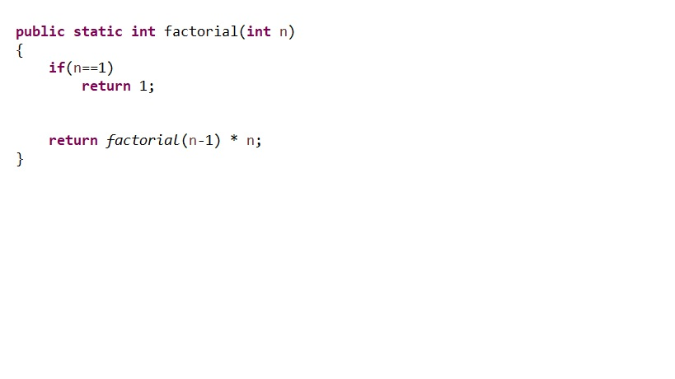
חישוב עצרת
ט. כניסה: הפעולה מקבלת מספר שלם n
ט. יציאה: הפעולה מחזירה את ערך החישוב n!
תנאי עצירה
זימון רקורסיבי

Slide 10
מעקב עבור n=4
n=4
לא!if(n==1)
return factorial(3) * 4

Slide 11
מעקב עבור n=4
n=4
לא!if(n==1)
return factorial(3) * 4
n=3
לא!if(n==1)
return factorial(2) * 3

Slide 12
מעקב עבור n=4
n=4
לא!if(n==1)
return factorial(3) * 4
n=3
לא!if(n==1)
return factorial(2) * 3
n=2
לא!if(n==1)
return factorial(1) * 2

Slide 13
מעקב עבור n=4
n=4
לא!if(n==1)
return factorial(3) * 4
n=3
לא!if(n==1)
return factorial(2) * 3
1
n=2
לא!if(n==1)
return factorial(1) * 2
n=1
כן!if(n==1)
return 1

Slide 14
מעקב עבור n=4
n=4
לא!if(n==1)
return factorial(3) * 4
n=3
לא!if(n==1)
return factorial(2) * 3
2
1
n=2
לא!if(n==1)
return factorial(1) * 2
1
n=1
כן!if(n==1)
return 1

Slide 15
מעקב עבור n=4
n=4
לא!if(n==1)
return factorial(3) * 4
6
6
n=3
לא!if(n==1)
return factorial(2) * 3
2
2
1
n=2
לא!if(n==1)
return factorial(1) * 2
1
n=1
כן!if(n==1)
return 1

Slide 16
מעקב עבור n=4
n=4
לא!if(n==1)
return factorial(3) * 4
6
6
n=3
לא!if(n==1)
return factorial(2) * 3
2
2
24
1
n=2
לא!if(n==1)
return factorial(1) * 2
1
n=1
כן!if(n==1)
return 1

Slide 17
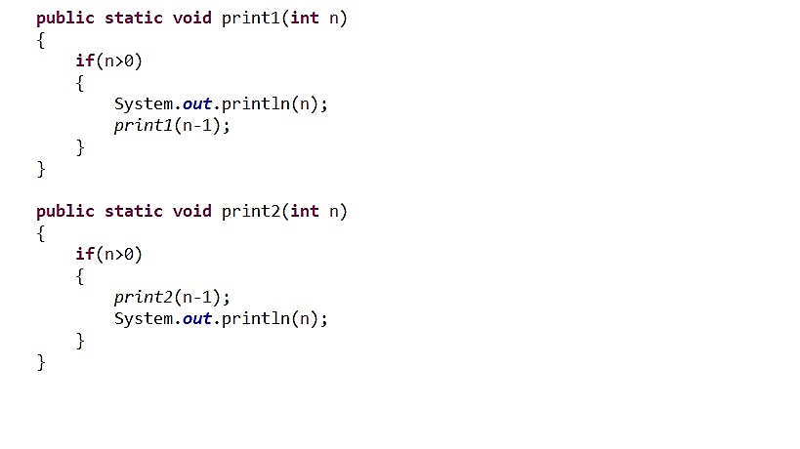
מה יוצג על המסך בכל אחת מהפעולות הבאות?
5 4 3 2 1
1 2 3 4 5
הפלט:

Slide 18
רקורסיה כפולה
עלינו לכתוב פעולה רקורסיבית אשר תקבל כפרמטר מספר k
ותחזיר את המספר ה-k-י בסדרת פיבונצ'י
תזכורת לסדרת פיבונצ'י:
0 , 1 , 1 , 2 , 3 , 5 , 8 , 13 , 21 ,34 . . .
K=5

Slide 19
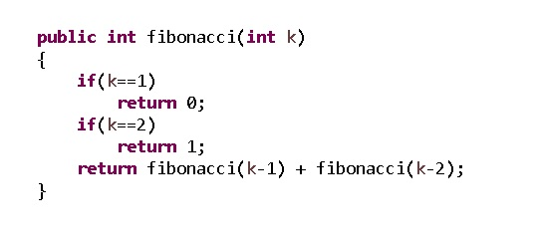
רקורסיה כפולה
ט. כניסה: הפעולה מקבלת מספר שלם k
ט. יציאה: הפעולה מחזירה את האיבר במקום ה-k בסדרת פיבונצ'י

Slide 20
מעקב אחר רקורסיה כפולה
k=4
לא!if(k==1)
לא!if(k==2)
return fibonacci(3) + fibonacci(2)
2
1
1
1
1
k=3
לא!if(k==1)
לא!if(k==2)
return fibonacci(2) + fibonacci(1)
k=2
לא!if(k==1)
כן!if(k==2)
return 1
1
0
1
0
k=2
לא!if(k==1)
כן!if(k==2)
return 1;
k=1
כן!if(k==1)
return 0;

Slide 21
הקטנת הבעיה
עלינו לכתוב פעולה רקורסיבית אשר תקבל כפרמטר מספר שלם.
הפעולה תחזיר את סכום ספרותיו של המספר הנתון.
סכום הספרות של 1685n =
הוא בדיוק סכום הספרות של 168 ועוד 5
סכום הספרות של 168n =
הוא בדיוק סכום הספרות של 16 ועוד 8
סכום הספרות של 16n =
הוא בדיוק סכום הספרות של 1 ועוד 6

Slide 22
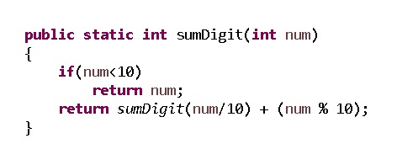
הקטנת הבעיה
עלינו לכתוב פעולה רקורסיבית אשר תקבל כפרמטר מספר שלם.
הפעולה תחזיר את סכום ספרותיו של המספר הנתון.
ט. כניסה: הפעולה מקבלת מספר שלם num
ט. יציאה: הפעולה מחזירה את סכום ספרותיו.

Slide 23
תרגול
כתבו פעולה רקורסיבית אשר תקבל כפרמטר מספר שלם. הפעולה תחזיר אמת
אם כל ספרות המספר זוגיות, ושקר אחרת.

Slide 24
כתבו פעולה רקורסיבית אשר תקבל
כפרמטר מספר שלם. הפעולה תחזיר אמת
אם כל ספרות המספר זוגיות, ושקר אחרת.
פסאודו – קוד:
אם num הוא חד-ספרתי – בדוק אם הוא זוגי והחזר אמת או שקר בהתאם
אחרת – אם ספרת האחדות אי זוגית החזר שקר
בדוק את המספר ללא ספרת האחדות שלו

Slide 25
כתבו פעולה רקורסיבית אשר תקבל
כפרמטר מספר שלם. הפעולה תחזיר אמת
אם כל ספרות המספר זוגיות, ושקר אחרת.
public static boolean isAllEven(int num)
{
if(num<10)
return (num % 2==0);
if((num % 10) % 2 !=0)
return false;
return isAllEven(num/10);
{
פסאודו – קוד:
אם num הוא חד-ספרתי – בדוק אם הוא זוגי והחזר אמת או שקר בהתאם
אם ספרת האחדות אי זוגית החזר שקר
בדוק את המספר ללא ספרת האחדות שלו

Slide 26
רקורסיה על מערך
עלינו לכתוב פעולה רקורסיבית אשר תקבל כפרמטר מערך.
הפעולה תחזיר את סכום אברי המערך.
x₉ | x₈ | x₇ | x₆ | x₅ | x₄ | x₃ | x₂ | x₁
s
נחזיר את s + x₉

Slide 27

רקורסיה על מערך
עלינו לכתוב פעולה רקורסיבית אשר תקבל כפרמטר מערך.
הפעולה תחזיר את סכום אברי המערך.
x₉ | x₈ | x₇ | x₆ | x₅ | x₄ | x₃ | x₂ | x₁
איך מקטינים מערך??

Slide 28
רקורסיה על מערך
עלינו לכתוב פעולה רקורסיבית אשר תקבל כפרמטר מערך.
הפעולה תחזיר את סכום אברי המערך.
x₉ | x₈ | x₇ | x₆ | x₅ | x₄ | x₃ | x₂ | x₁

Slide 29
רקורסיה על מערך
עלינו לכתוב פעולה רקורסיבית אשר תקבל כפרמטר מערך.
הפעולה תחזיר את סכום אברי המערך.
x₉ | x₈ | x₇ | x₆ | x₅ | x₄ | x₃ | x₂ | x₁

Slide 30
רקורסיה על מערך
עלינו לכתוב פעולה רקורסיבית אשר תקבל כפרמטר מערך.
הפעולה תחזיר את סכום אברי המערך.
x₉ | x₈ | x₇ | x₆ | x₅ | x₄ | x₃ | x₂ | x₁

Slide 31
רקורסיה על מערך
עלינו לכתוב פעולה רקורסיבית אשר תקבל כפרמטר מערך.
הפעולה תחזיר את סכום אברי המערך.
x₉ | x₈ | x₇ | x₆ | x₅ | x₄ | x₃ | x₂ | x₁

Slide 32
רקורסיה על מערך
עלינו לכתוב פעולה רקורסיבית אשר תקבל כפרמטר מערך.
הפעולה תחזיר את סכום אברי המערך.
x₉ | x₈ | x₇ | x₆ | x₅ | x₄ | x₃ | x₂ | x₁

Slide 33
עלינו לכתוב פעולה רקורסיבית אשר תקבל כפרמטר מערך.
הפעולה תחזיר את סכום אברי המערך.
public static int sumArr(int [] arr, int i)
{
if(i==0)
return arr[0];
return sumArr(arr, i-1) + arr[i];
{
פעולה עוטפת:
public static int sumArr(int[] arr)
}
return sumArr(arr, arr.length-1);
{

Slide 34
רקורסיה על מערך
עלינו לכתוב פעולה רקורסיבית אשר תקבל כפרמטר מערך.
הפעולה תחזיר את האיבר המקסימלי במערך.
x₉ | x₈ | x₇ | x₆ | x₅ | x₄ | x₃ | x₂ | x₁
m
נחזיר את הגדול מבין m ו-x9

Slide 35
עלינו לכתוב פעולה רקורסיבית אשר תקבל כפרמטר מערך.
הפעולה תחזיר את האיבר המקסימלי במערך.
public static int maxArr(int[]arr, int i)
}
if(i==0)
return arr[0];
int m = maxArr(arr, i-1);
return Math.max(m, arr[i]);
{
פעולה עוטפת:
public static int maxArr(int[] arr)
}
return maxArr(arr, arr.length-1);
{

Slide 36
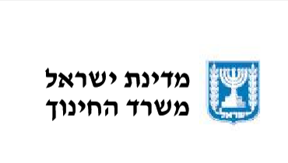
שימוש ביצירות מוגנות בזכויות יוצרים ואיתור בעלי זכויות
השימוש ביצירות במהלך שידור זה נעשה לפי סעיף 27א לחוק זכות יוצרים, תשס"ח-2007. אם הינך בעל הזכויות באחת היצירות, באפשרותך לבקש מאיתנו לחדול מהשימוש ביצירה, זאת באמצעות פנייה לדוא"ל rights@education.gov.il

